Slide 1
Исследовательская деятельность младших школьников
Квиз – игра для педагогов
Автор – составитель: Наваренко Александра Николаевна, директор МБОУ «СОШ № 36»

Slide 2
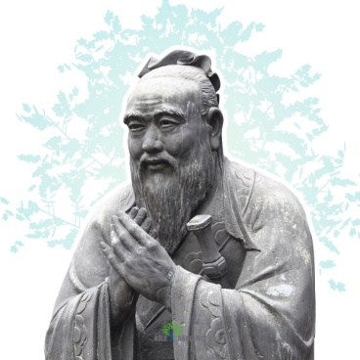
«То, что я услышал, я забыл. То, что я увидел, я помню. То, что я сделал, я знаю.»
Конфуций
10% -
50% -
90% -

Slide 3
Задание № 1. Исправь ошибку в определении.
Исследовательская деятельность - это специфическая человеческая деятельность,
которая регулируется сознанием и активностью
личности, направлена на удовлетворение
познавательных интеллектуальных запросов,
продуктом которой является новое явление
потребностей
знание

Slide 4
Задание № 1. Исправь ошибку в определении.
Эксперимент — это вид научного познания, при помощи которого исследуются явления реально-предметной действительности в определённых (заданных), воспроизводимых условиях путём их неконтролируемого изменения.
метод

Slide 5
Задание № 1. Исправь ошибку в определении
Гипотеза – это утверждение, которое не требует доказательств, выступает в роли предложений или догадок.
предположений

Slide 6
Задание № 1. Исправь ошибку в определении
Проект – это комплекс взаимосвязанных мероприятий, направленный на изучение уникального продукта или услуги в условиях временных и ресурсных ограничений.
Создание

Slide 7
Задание № 2 Рассуждалки
Это словосочетание
Это индивидуальные особенности, помогающие успешно реализовать исследовательскую деятельность
Они могут быть врожденными
Структурными компонентами их является дивергентное и конвергентное мышление
Думаю, все нобелевские лауреаты ими обладают
Исследовательские способности

Slide 8
﻿ Задание № 2 Рассуждалки
Ее постановка – отличительная особенность деятельности человека, в отличии от активности животного
По мнению Макиавелли, она оправдывает средства
Чаще всего в исследовательской работе она должна начинаться глаголом в неопределенной форме
ЦЕЛЬ

Slide 9
Задание № 2 Рассуждалки
Там, где невозможен опыт, мы используем этот метод исследования
Оно требует мало ресурсов, но зато много времени
Оно бывает кратковременное и долговременное, непосредственное и опосредованное, открытое и скрытое
Изучать обществознание с помощью этого метода можно, а вот историю нет
наблюдение

Slide 10
Задание № 2 Рассуждалки
Это обязательная часть оформления исследовательской работы
Вызывает много затруднений у студентов
Бывает прикнижный, пристатейный или библиографический
Должен соотвествовать ГОСТ 7.1-2003 и ГОСТ 7.80-2000
Список литературы

Slide 11
Задание № 3 Различаю
Отзыв
это характеристика работы, которую пишет независимый специалист, ознакомившийся с данной работой
рецензия
это характеристика работы, которую пишет научный руководитель проекта.

Slide 12
Задание № 3 Различаю
Объект
то определенный спектр понятий связанных с объектом, отдельная сторона
Предмет
определенное научное знание, которое планируется изучать

Slide 13
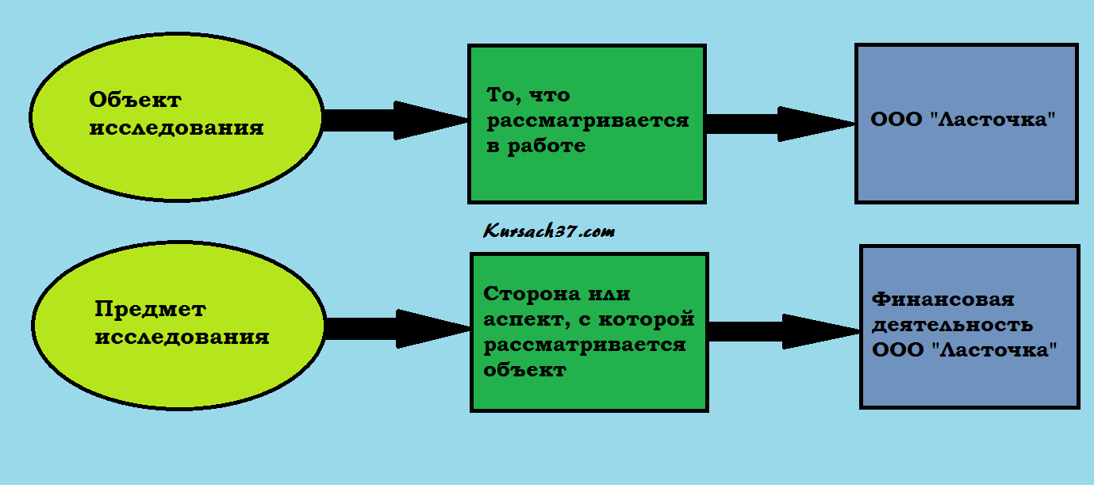

Slide 14
Задание № 3 Различаю
Цель
Этапы достижения цели,
характеризующийся
набором количественных
данных и параметров этого результата.
Задачи
это желаемый результат деятельности, достигнутый в пределах некоторого интервала времени.

Slide 15
Задание № 3 Различаю
Научно – исследовательский проект
самостоятельная итоговая работа, в результате которой создается полезный продукт, обладающий новизной
Творческий проект
работа научного характера, связанная с научным поиском, проведением исследований, экспериментами в целях расширения имеющихся и получения новых знаний

Slide 16
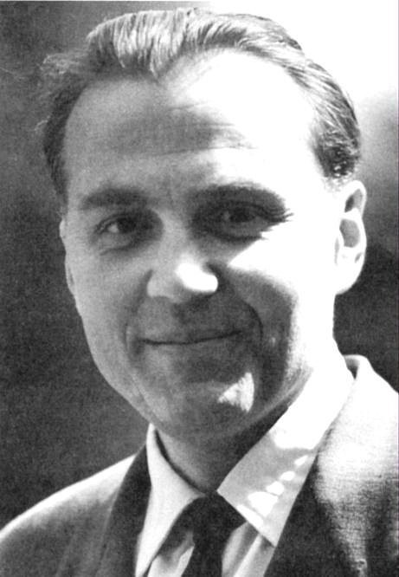
Задание № 4 Знаю теоретиков
Умейте открыть перед ребенком в окружающем мире что – то одно, но открыть так, чтобы кусочек жизни заиграл всеми цветами радуги. Оставляйте всегда что –то недосказанное. Чтобы ребенку захотелось еще и еще раз возвратиться к тому, что он знал.
В.А. Сухомлинский

Slide 17
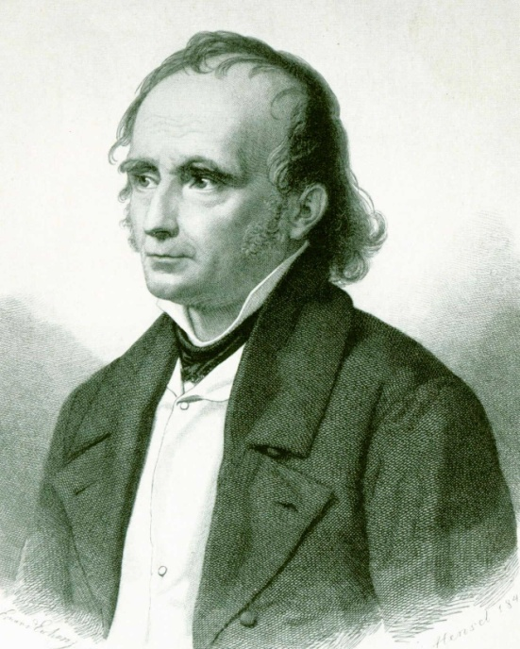
Задание № 4 Знаю теоретиков
Плохой учитель преподносит истину, хороший учит ее находить.
А.Дистервег

Slide 18
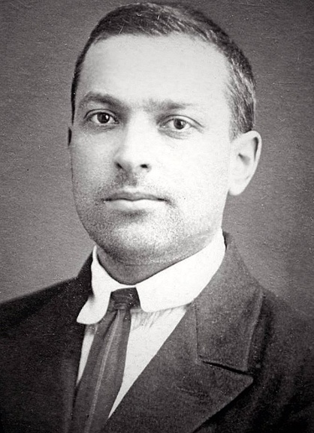
Задание № 4 Знаю теоретиков
Чем больше ребенок видел, слышал и пережил, чем больше он знает, и усвоил, чем большее количество элементов действительности он располагает в своем опыте, тем значительнее и продуктивнее при других равных условиях будет его творческая деятельность
Л.С. Выготский.

Slide 19
Задание № 5 В чем проблема?
Интересный факт:
Меня давно заинтересовала такая игрушка, как вырезная кукла. Еще в детстве моей любимой забавой была такая кукла. Оказывается, в такую куклу с удовольствием играет моя младшая сестра, играли моя мама, бабушка…
Исследовательская проблема:
Какова история происхождения вырезной куклы?

Slide 20
Задание № 5 В чем проблема?
Интересный факт:
Недавно на уроках русского языка мы познакомились с разделом «Этимология» (история происхождения слов.) Мы анализировали фамилии ребят из нашего класса и столкнулись с тем, что могли объяснить только некоторые.…
Исследовательская проблема:
Откуда происходят наши фамилии?

Slide 21
Задание № 5 В чем проблема?
Интересный факт:
Город Ангарск – город рожденный победой. Но годом рождения нашего города официально считается 1951 год. В то время как Великая Отечественная война завершилась в 1945 году…
Исследовательская проблема:
За что наш город называют городом победы?

Slide 22
Задание № 5 В чем проблема?
Интересный факт:
Дефицит витамина Д оказывает влияние на здоровье сердечно – сосудистой системы человека. Однако, в условиях полярной ночи не наблюдается повышение статистики заболеваний сердца у местных жителей…
Исследовательская проблема:
Какие факторы влияют на здоровье сердечно – сосудистой системы, кроме витамина Д?

Slide 23
Задание № 6 Мыслим логически
Василий Жуковский сравнивал воспитание детей с написанием поэтического произведения. Такое произведение он называл сочетанием из двух слов, начинающихся на одну и ту же букву. Напишите это словосочетание, ставшее в тридцатых годах двадцатого века названием литературного произведения.
Педагогическая поэма

Slide 24
Задание № 6 Мыслим логически
В учебнике по педагогике упоминаются два метода поощрения детей, являющиеся анаграммами. Один из методов — "положительная характеристика поступка, указание на правильность действий", другой — "лестный отзыв или похвала, вселяющие в человека уверенность".
Назовите оба метода.
Ободрение и одобрение

Slide 25
Задание № 6 Мыслим логически
Норвежец Эспен Хольм, автор книги о современной педагогике, утверждает, что наихудшими учителями являются "умные идиоты", способные искалечить несформировавшуюся психику ребенка. К сожалению, сегодня они есть в жизни каждого ребенка. Кого же он обозвал "умными идиотами"?
компьтеры

Slide 26
Задание № 6 Мыслим логически
Знаменитый педагог XVII века Ян Амос Коменский был первым, кто, идя в ногу с техническим прогрессом, стал использовать это в учебниках, причем по всем предметам, ибо это, по его — совершенно обоснованному — мнению, сильно облегчает усвоение и понимание любого учебного материала.
О чем идет речь?
иллюстрации

Slide 28
Спасибо за участие!

